Slide 1
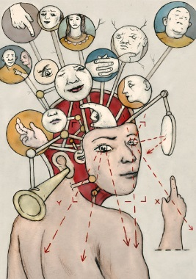
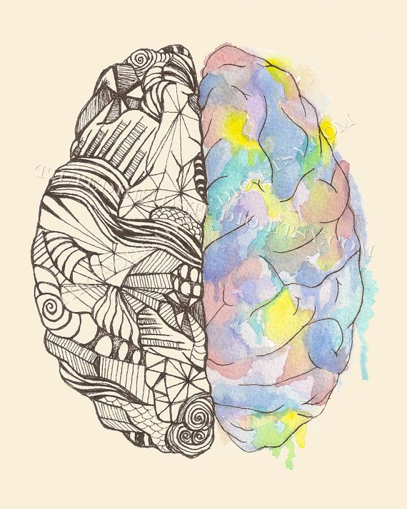
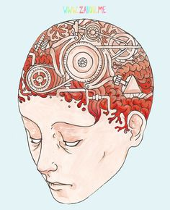
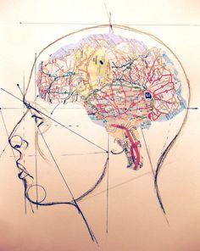
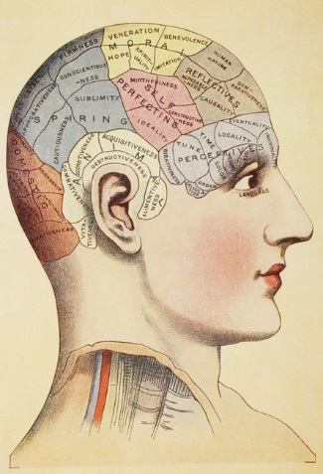
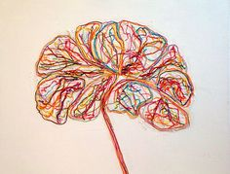
BIOPSYCHOLOGY
Grimaldie Joshua
Nurlihidayat Taufik
Dhika

Slide 2
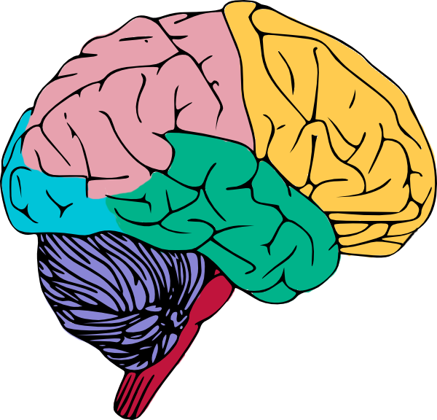
3 isu penting dalam bab ini;
Hubungan antara pikiran dan otak
Peran dari nature dan nurture
Etika dalam penelitian

Slide 3
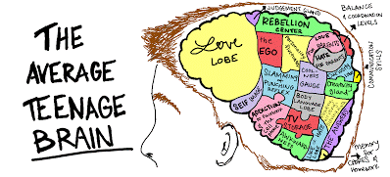
Hubungan antara pikiran dan otak
Apa itu biological psychology?

Slide 4
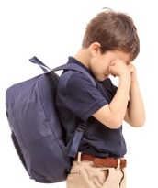
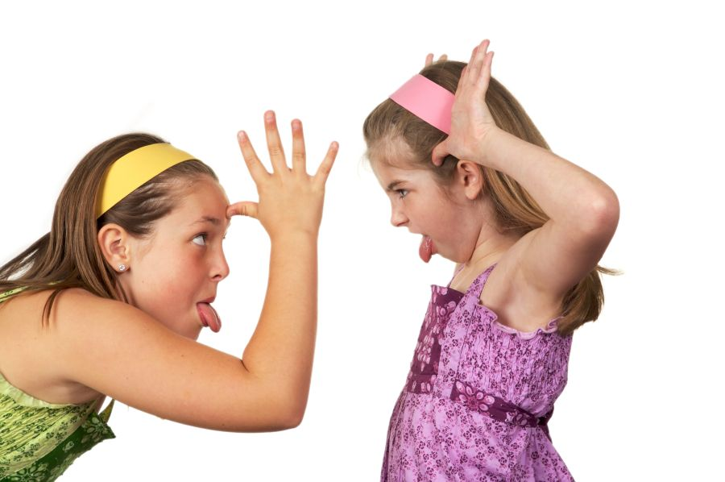
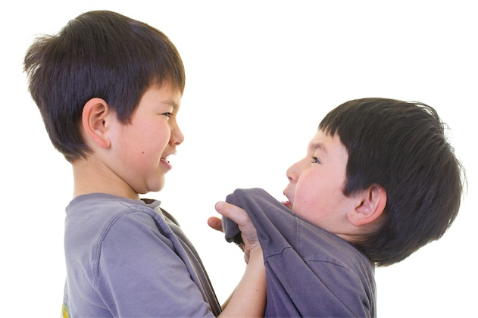
Biological Psychology
1. Menghubungkan antara ilmu biologi dengan psikologi
2. Ilmu yang memahami bagaimana suatu fungsi otak dalam mengontrol perilaku

Slide 5
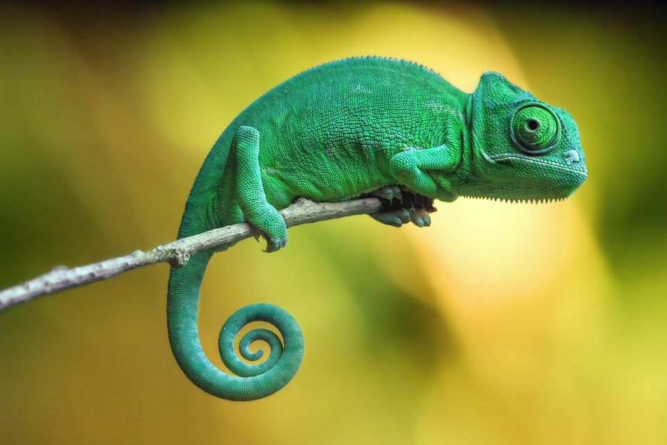
“We think and act as we do because we have certain brain mechanisms”

Slide 6
Survival of the fittest
Notes:
Alaska

Slide 7
Penjelasan biologis dari perilaku

Slide 8
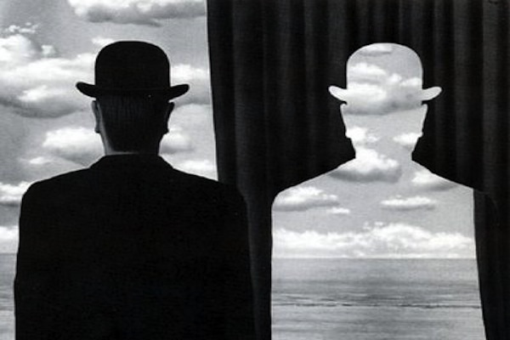
Apa hubungan pikiran dengan otak?
Dualism: kepercayaan bahwa pikiran dan tubuh adalah bagian yang terpisah (Rene Decartes)
Namun ide dualism banyak ditolak oleh kalangan peneliti

Slide 9
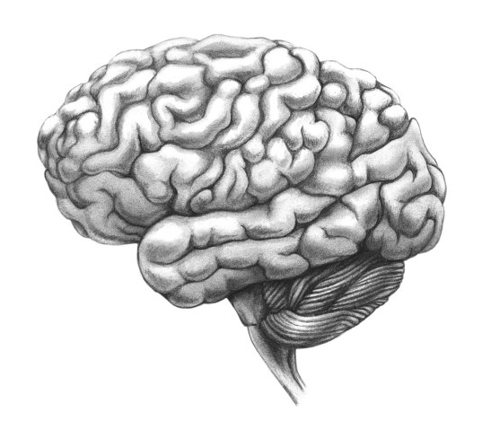
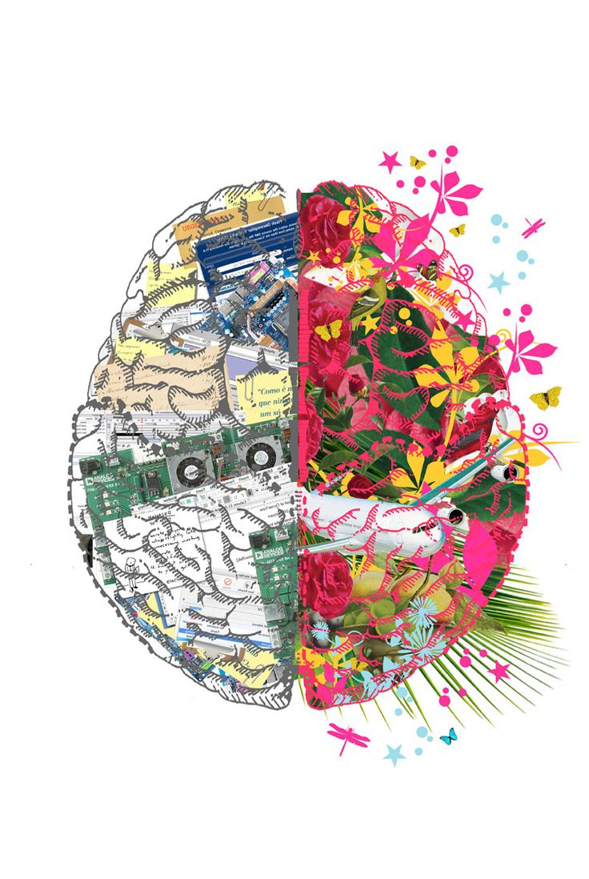
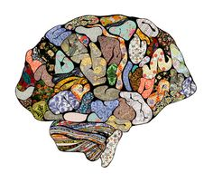
Pandangan alternatif dualism
Monism:
Materialisme
Mentalisme
Identity position

Slide 10
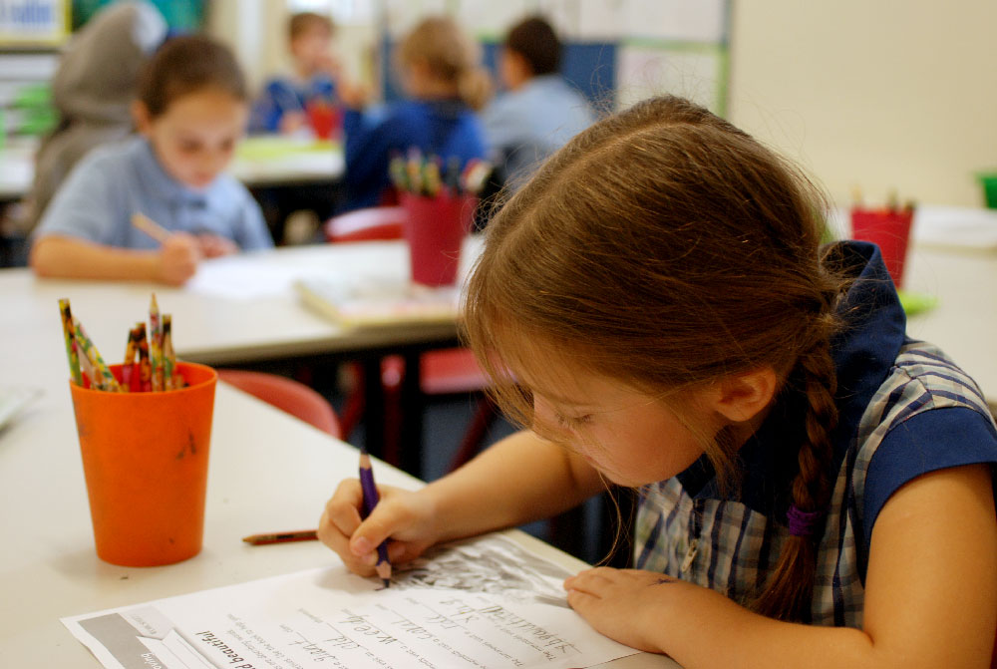
The Genetics of Behavior
Genetik dan lingkungan saling berinteraksi
Nature vs nurture

Slide 11
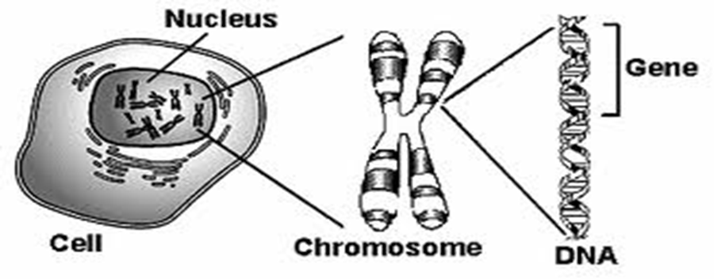
Mendelian Genetics
Keturunan bukan proses campuran antara sperma dan sel telur melainkan melalui gen

Slide 12
Sex-linked genes

Slide 13
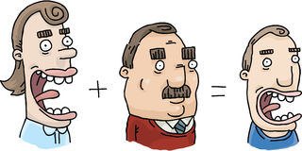
Keturunan dan lingkungan
Heredity vs environment: pembentukan perilaku membutuhkan faktor keturunan dan peran lingkungan
Membandingkan monozygotic dan studi mengenai anak adopsi digunakan oleh peneliti sebagai perbandingan kontribusi antara keturunan dan lingkungan

Slide 14
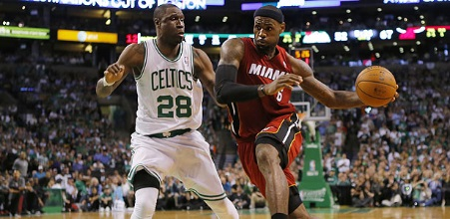
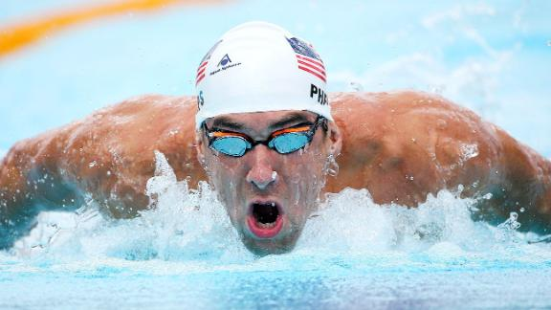
Possible Complications
The outcome started with a genetic basis, but environmental reactions magnified it.

Slide 15
Modifikasi lingkungan
Tingkat warisan pada gen yang tinggi masih dapat diintervensi oleh lingkungan

Slide 16
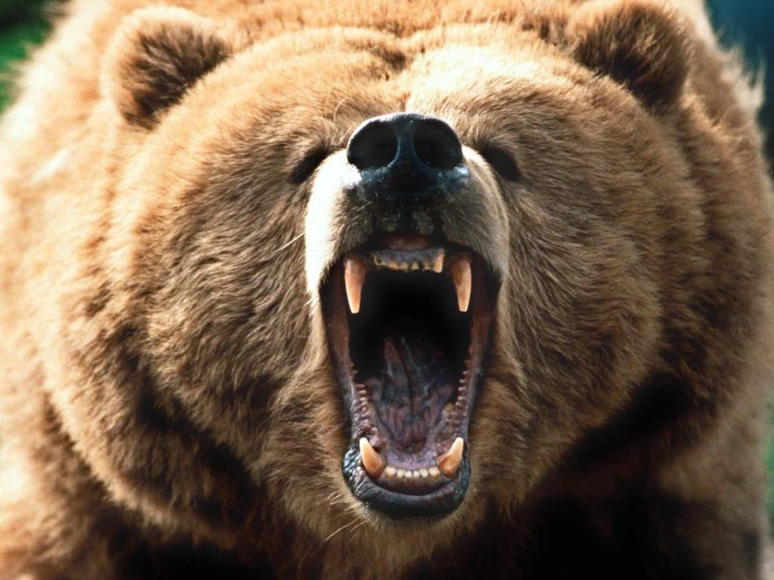
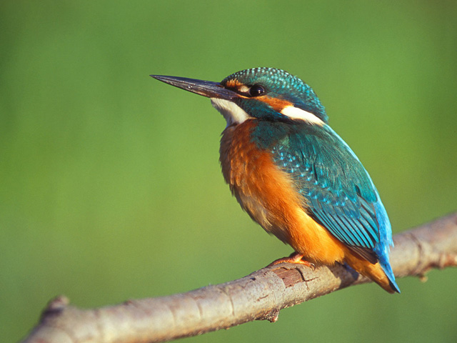
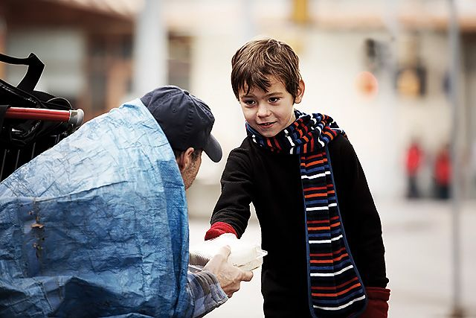
Evolutionary Psychology
Mempelajari bagaimana perilaku dapat berkembang
Suatu perilaku dihasilkan berasal dari proses seleksi alam dan memiliki keuntungan

Slide 17
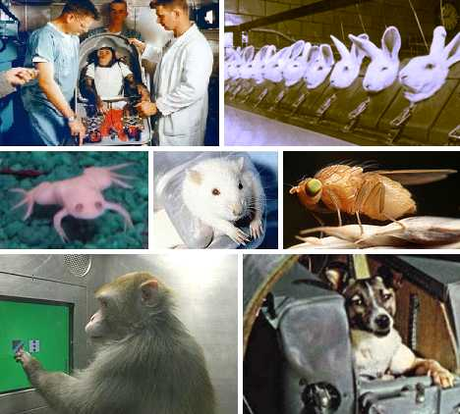
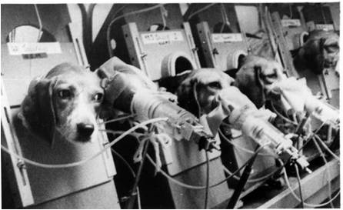
Penggunaan hewan dalam penelitian
Kontroversi utama antara perkembangan ilmu ilmiah atau mengutamakan kehidupan

Slide 18
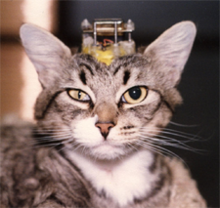
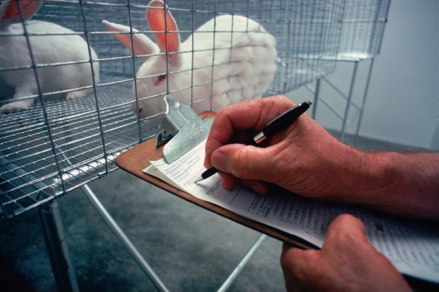
Alasan penggunaan hewan dalam penelitian
Mekanisme antar spesies kurang lebih sama & lebih mudah dipahami
Tertarik pada hewan demi keuntungannya sendiri
Berkontribusi besar terhadap pengetahuan mengenai evolusi manusia
Beberapa eksperimen tidak dapat digunakan oleh manusia

Slide 19
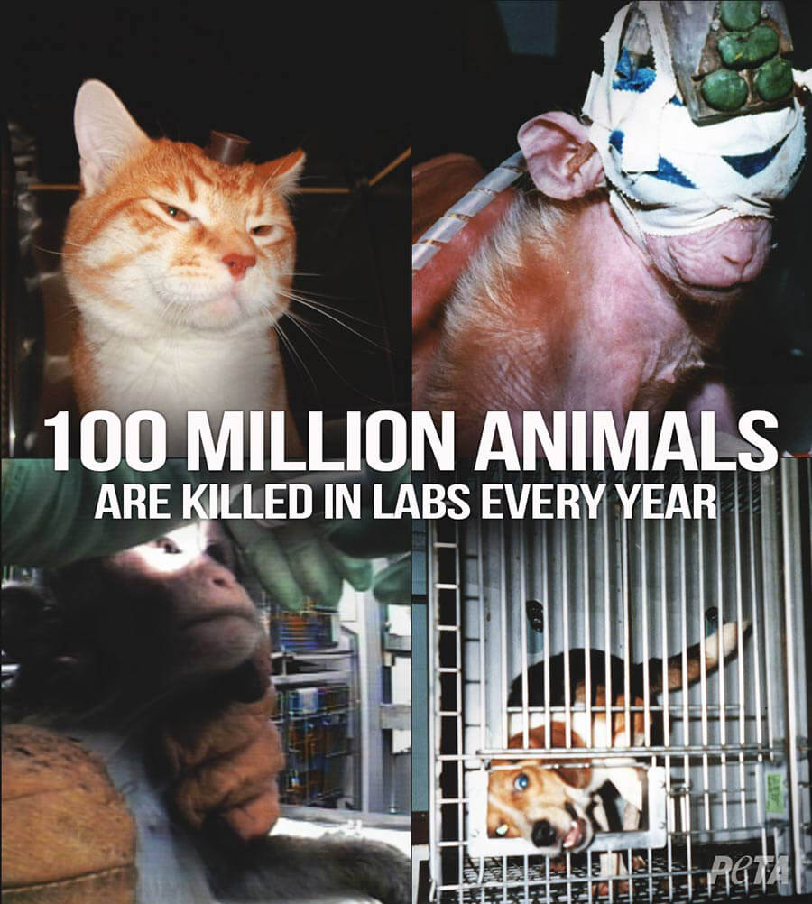
Whose side are you on?

Slide 20
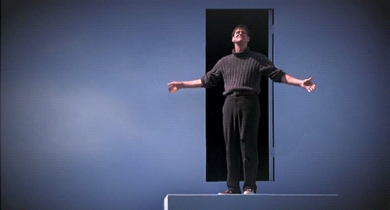
Thank you ☺

